Slide 1
«ТАКСОНОМІЧНІ, ПОПУЛЯЦІЙНІ, ЕКОЛОГО-ЦЕНОТИЧНІ ТА АРЕАЛОГІЧНІ ДОСЛІДЖЕННЯ ВИДІВ РОСЛИННОГО СВІТУ, ЗАНЕСЕНИХ ДО ЧЕРВОНОЇ КНИГИ УКРАЇНИ (РОСЛИННИЙ СВІТ) З МЕТОЮ ЇХ ЗБЕРЕЖЕННЯ В ПРИРОДНОМУ СЕРЕДОВИЩІ (ЧЕТВЕРТИЙ ЕТАП)»
Керівник НДР
зав. відділу систематики і флористики судинних рослин
чл.-кор. НАН України Мосякін С.Л.

Slide 2
Метою науково-дослідної роботи є: оцінка (критичний аналіз) стану популяцій видів рослинного світу (судинних рослин, водоростей, мохоподібних, лишайників та грибів), занесених до Червоної книги України (рослинний світ), з використанням таксономічних, популяційних, еколого-ценотичних та ареалогічних досліджень для: підготовки нової редакції Червоної книги України, ведення Державного кадастру рослинного світу, розробки заходів щодо збереження в природному середовищі рідкісних і зникаючих видів судинних рослин, водоростей, мохоподібних, лишайників та грибів.
Об’єкти досліджень – види рослинного світу, занесені до Червоної книги України; законодавчі акти України, що стосуються охорони рослинного світу.
Предмет досліджень – таксономічні, популяційні, еколого-ценотичні та ареалогічні особливості видів рослин та грибів.

Slide 3
ЗАВДАННЯ
характеристика популяційних особливостей 20 модельних критичних видів на основі проведених після 2009 року польових досліджень та аналізу літературних даних;
характеристика еколого-ценотичних особливостей 40 модельних критичних видів на основі проведених після 2009 року геоботанічних,еколого-ценотичних досліджень та аналізу літературних даних;
розробка для 25 модельних критичних видів конкретних пропозицій із заходів щодо режиму їх збереження;
визначення таксономічного статусу 45 модельних критичних видів на основі аналізу гербарних матеріалів, наявних сучасних таксономічних, філогенетичних та інших даних;
характеристика 80 модельних видів згідно з розробленими методичними рекомендаціями щодо збору, підготовки і стандартизованої подачі матеріалів, які характеризують стан популяцій та еколого-ценотичні особливості видів, занесених до Червоної книги України (на основі результатів польових досліджень модельних видів рослин та грибів);
обґрунтування до кожного конкретного модельного виду рослин, грибів щодо необхідності включення їх до чергового видання Червоної книги України та проект Переліку видів рослин та грибів для включення до Червоної книги України;
обґрунтування до кожного конкретного модельного виду рослин, грибів щодо виключення їх із Червоної книги України та проект Переліку видів рослин та грибів, які потребують виключення з Червоної книги України.

Slide 4
 | Популяційні особливості | Еколого-ценотичні особливості | Пропозиції із заходів збереження | Таксономічний статус | Оновлені нариси
Судинні рослини | 25 | 28 | 17 | 31 | 49
Водорості |  | 3 | 2 | 3 | 7
Лишайники |  | 3 | 2 | 3 | 10
Гриби |  | 3 | 2 | 3 | 7
Мохоподібні |  |  |  | 1 | 7
 | 25 | 40 | 25 | 45 | 80

Slide 5
ХАРАКТЕРИСТИКА ПОПУЛЯЦІЙНИХ ОСОБЛИВОСТЕЙ 20 МОДЕЛЬНИХ КРИТИЧНИХ ВИДІВ НА ОСНОВІ ПРОВЕДЕНИХ ПІСЛЯ 2009 РОКУ ПОЛЬОВИХ ДОСЛІДЖЕНЬ ТА АНАЛІЗУ ЛІТЕРАТУРНИХ ДАНИХ
Дрочок крилатий – Genistella sagittalis (L.) Gams Упродовж 2014–2015 рр. досліджували насіннєву продуктивність (НП) популяції G. sagittalis. За результатами наших досліджень встановлено, що в суцвіттях G. sagittalis формується від 1 до 26 квіток, з яких утворюється від 1 до 18 плодів, себто більше половини квіток не утворювало плодів, про що свідчить процент плодоцвітіння (ППЦ), який у порівнянні з 2006 р. (Токарюк, 2007) знизився з 56,30 % до 41,67 %. За даними 2015 р. процент плодоцвітіння значно збільшився з 41,67 % до 69,97 %. Таке явище можна пояснити неоднаковою, розбіжною активністю комах-запилювачів у період цвітіння.

Slide 6
З’ясовано, що середнє значення кількості насіннєвих зачатків на один плід у порівнянні з дослідженнями 2006 р. майже не змінилося. Ступінь варіювання цього показника також суттєво не відрізняється (C_{v} = 23,87%–19,99 %), так само, як і кількість насінин на один плід (C_{v} = 43,75%–40,82 %). Процент семініфікації (ПС), який вважається одним з основних показників пристосованості популяцій до умов зростання відносно 2006 р. збільшився з 45,00 % до 45,64 %.
Кількість генеративних пагонів G. sagittalis у куртині коливається від 17 до 356, тому потенційну насіннєву продуктивність (ПНП) і фактичну насіннєву продуктивність (ФНП) ми розраховували на генеративний пагін, а не на особину. Встановлено що популяція G. sagittalis відзначається високою здатністю до продукування насіння, проте ця можливість повністю не реалізовується, про що свідчать результати вивчення ФНП.

Slide 7
Так, низький показник ФНП у 2014 р. пояснюється невеликою кількістю утворених плодів на один генеративний пагін і, відповідно, низьким ППЦ та малою кількістю насінин на один плід і, відповідно, низьким ПС. Отже, найбільш варіабельним з досліджених елементів НП є показник ФНП (C_{v} = 52,90 %), який залежить від кількості плодів на генеративний пагін та кількості насінин у плоді. Кількісні характеристики цих показників в свою чергу залежать як від погодних умов, що збігаються з фенофазами цвітіння, формування плодів і насіння, так і комплексу факторів властивих для екотопу, в межах якого росте дана популяція. Коефіцієнт насіннєвої продуктивності (КНП), який вказує на відповідність біологічних особливостей популяції умовам її зростання, є низьким.
Підсумовуючи вище сказане, слід зазначити, що подальше вивчення репродуктивних особливостей ізольованих малочисельних популяцій раритетних видів Буковинського Прикарпаття дозволить з’ясувати їх потенційні можливості відновлення у природних місцезростаннях, здійснити збір насіннєвого матеріалу для штучного відновлення у природних оселищах і в умовах інтродукції (з подальшою реінтродукцією), обґрунтувати заходи для організації активної охорони виду.

Slide 8
Жировик Льозеля – Liparis loеselii (L.) Rich. (Ophrys loeselii L.)
В Житомирському Поліссі в єдиному відомому нині існуючому локалітеті в старому закинутому та заболоченому гранітному кар’єрі в м. Житомирі в 2001-2005 рр. нараховувалось близько 200 квітуючих особин на площі біля 0,03 га (Орлов, 2005).
Відбулися істотні зміни у просторовому розміщенні особин виду: у 2006 році це було типове контагіозне розміщення, коли у групах зростали від 3-х до 10 особин виду, на відміну від 2017 р., коли розміщення особин стало випадковим, як правило, поодинокими екземплярами, при цьому відстань між більшістю особин є значно більшою їх фітогенного поля.

Slide 11
Протягом наступних 11-и років відбулося не лише зменшення загальної чисельності та щільності особин у популяції, але також відбулися зміни її онтогенетичної структури. Зокрема, онтогенетичний спектр став неповночленним.
Він став виражено правостороннім, з нього зникли передгенеративні стадії, зокрема, ювенільна та іматурна, значно зменшилася частка дорослих віргінільних рослин – до 15,4%. В онтогенетичній структурі популяції нині переважають генеративні стадії g1, g2 та g3, які у сумі дають 53,8% особин. Слід особливо наголосити на тому, що в онтогенетичному спектрі популяції L. loeselii суттєво збільшилася частка постгенеративних стадій – у сумі до 30,8%. Таким чином, динаміка онтогенетичної структури популяції L. loeselii є вкрай негативною, досліджувана популяція старіє, а наступне покоління – молоді особини – практично відсутнє.
Віталітетна структура досліджуваної популяції також змінилася протягом 2006-2017 рр. В цілому, віталітет особин L. loeselii за цей проміжок часу погіршився, що наочно проявляється у значному зменшенні середніх розмірів особин та кількості квіток на 1 особину.

Slide 12
ХАРАКТЕРИСТИКА ЕКОЛОГО-ЦЕНОТИЧНИХ ОСОБЛИВОСТЕЙ 40 МОДЕЛЬНИХ КРИТИЧНИХ ВИДІВ НА ОСНОВІ ПРОВЕДЕНИХ ПІСЛЯ 2009 РОКУ ГЕОБОТАНІЧНИХ, ЕКОЛОГО-ЦЕНОТИЧНИХ ДОСЛІДЖЕНЬ ТА АНАЛІЗУ Л
ІТЕРАТУРНИХ ДАНИХ
Зіркоплідник частуховий – Damasonium alisma Mill.
Синтаксономічна схема угруповань за участю Damasonium alisma Mill.
Isoёto-Nanojuncetea Br.-Bl. et Tx. in Br.-Bl. et al. 1952
Nanocyperetalia Klika 1935
Myosuro-Beckmannion eruciformis Shapoval 2006
Eleocharition soloniensis Philippi 1968
Molinio-Arrhenatheretea R. Tx. 1937
Molinietalia W. Koch 1926
Agrostion vinealis Sipailova et al. 1985

Slide 13
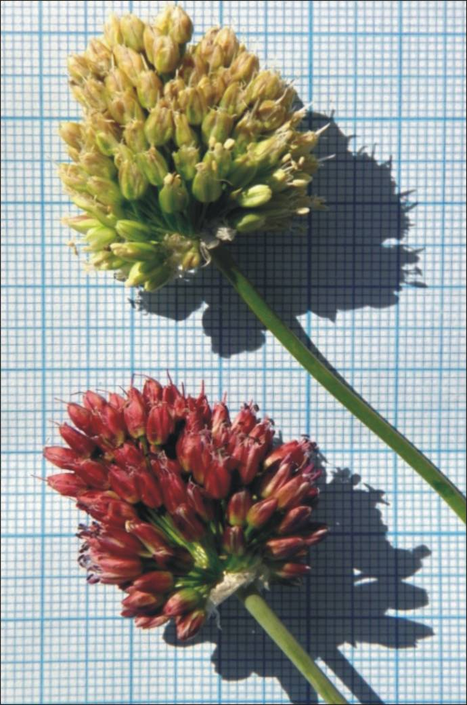
Цибуля, часник скіфська (ий) – Allium scythicum Zoz
Синтаксономічна схема угруповань за участю A. scythicum (A. regelianum s.l.)
Molinio-Arrhenatheretea R. Tx. 1937,
Molinietalia W. Koch 1926,
Agrostion vinealis Sipailova et al. 1985 (Lythro virgati-Elytrigion pseudocaesiae Shapoval 2006)
Блідоквіткове і типове пурпурне суцвіття Allium regelianum з території Великого Чапельського поду (фото 06.07.2015 р.)

Slide 14
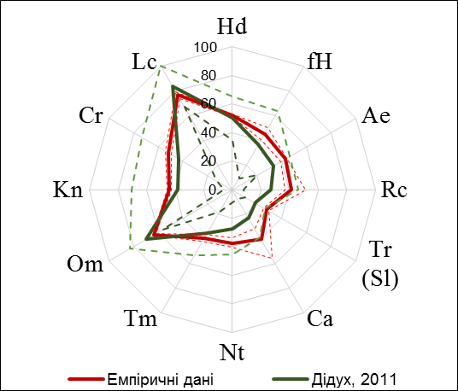
Зелениця альпійська – Diphasiastrum alpinum (L.) Holub

Slide 15
Умови місцезростання. Ацидофільні ситникові пустищні лучні комплекси союзу Juncion trifidi, приуроченні до схилів та вершин субальпійського і альпійського поясів Українських Карпат, що межують з осипищами на карбонатновмісних ґрунтах (табл. 2.5, опис 1) та силікатні кам’янисті відслонення, що межують з гірськими білоусовими угрупованнями союзу Nardo-Agrostion tenuis (табл. 2.5, описи 2–5).
Екологічні характеристики Diphasiastrum alpinum: мезофіт, гемігідроконтрастофоб, субаерофіл, ацидофіл, мезотрон, гемікарбонатофоб, субанітрофіл.

Slide 16
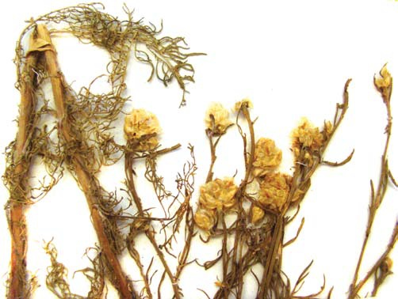
РОЗРОБЛЕНІ ДЛЯ 25 МОДЕЛЬНИХ КРИТИЧНИХ ВИДІВ КОНКРЕТНІ ПРОПОЗИЦІЇ ІЗ ЗАХОДІВ ЩОДО РЕЖИМУ ЇХ ЗБЕРЕЖЕННЯ
Волошка великопридаткова – Centaurea appendicata Klokov
До основних загроз, щодо подальшого існування виду, віднесено лісорозведення; видобуток піску місцевим населенням; розвиток стихійної рекреації тощо.
Для збереження C. appendicata необхідно терміново запровадити наступні заходи охорони:
- вид необхідно негайно ввести в культуру;
- ренатуралізувати на Лисій горі (у с. Лисогірка), виявити інші місця придатні для ренатуралізації рослини в окол. сіл Розумівка та Біленьке;
- створити заказник (заказники)в місцях зростання рослини;
- проводити постійний моніторинг стану популяції.

Slide 17
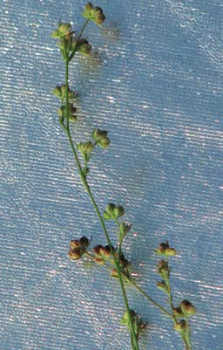
Ласкавець тонкий – Bupleurum tenuissimum L.
Важливим чинником впливу на стан його популяцій є освоєння берегів та надмірне рекреаційне навантаження, зокрема, це актуально для місцезростань виду в Одесі, Скадовську, Хорлах (Каланчацький район Херсонської області), на Арабатській стрілці тощо. Ще одним важливим негативним фактором є надмірне пасовищне навантаження. Приморські солончакові луки та солончаки через засолені ґрунти не розорюються, а здебільшого використовуються, як пасовища. На ділянках з надмірним випасом особини B. tenuissimum пригнічуються та випадають (актуально – для подів Присивашшя – Сивашівський та Чогарський поди). До інших негативних факторів, які меншою мірою впливають на B. tenuissimum є: розорювання, заліснення, промислова та господарська забудова, витоптування, засмічення, створення мережі ВЕС на засолених землях тощо.

Slide 18
ВИЗНАЧЕННЯ ТАКСОНОМІЧНОГО СТАТУСУ 45 МОДЕЛЬНИХ КРИТИЧНИХ ВИДІВ НА ОСНОВІ АНАЛІЗУ ГЕРБАРНИХ МАТЕРІАЛІВ, НАЯВНИХ СУЧАСНИХ ТАКСОНОМІЧНИХ, ФІЛОГЕНЕТИЧНИХ ТА ІНШИХ ДАНИХ
Для практичних цілей охорони видів рослин України особливе значення має врахування сучасних номенклатурно-таксономічних змін на видовому рівні, а також на родовому та інших таксономічних рівнях, які стосуються таксонів, занесених до "Червоної книги України" (2009), оскільки ця книга є державним документом, котрий містить відомості саме про види та деякі інші таксони, що підлягають охороні на загальнодержавному рівні. Тому чітке визначення та недвозначне і стабільне найменування таких таксонів відповідно до вимог "Міжнародного кодексу номенклатури водоростей, грибів та рослин" є важливим не лише з наукової, але й з юридичної точки зору. Ми можемо зіштовхнутися з ситуаціями, коли таксономічна чи номенклатурна невизначеність може призвести до спроб вивести з-під охорони певні таксони, оскільки їхні синонімічні, альтернативні чи прийняті назви не згадуються в "Червоній книзі України", або ж ці таксони деякими авторами розглядаються як синоніми інших таксонів, або ж як окремі види, котрі на даний момент не включені до "Червоної книги України".

Slide 19
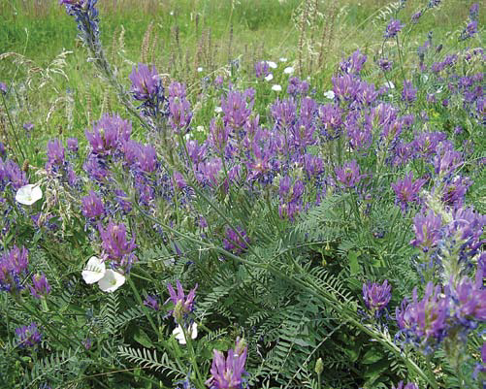
Астрагал дніпровський – Astragalus borysthenicus Klokov
Результати молекулярно-філогенетичних досліджень), що базуються на порівнянні нуклеотидних послідовностей ITS1 та ITS2 показали, що A. borysthenicus відрізняється від A. onobrychis за п’ятьма замінами у гомологічних сайтах, що є свідченням того, що ці види представляють різні операційні таксономічні одиниці. Таким чином, суттєвих доказів для переведення A. borysthenicus за даними молекулярних досліджень в синоніми A. onobrychis, немає.

Slide 20
Однак, відсутність чітких хіатусів між діагностичними морфологічними ознаками, які характеризують ці види (забарвлення віночка, довжина вітрила віночка, розміри бобів та зубців чашечки) не дають вагомих підстав для визнання A. borysthenicus за окремий вид, що підтверджують також недавні монографічні дослідження (Сытин, 2009, Крицька, усне повідомлення), які трактують його як синонім широко поширеного виду Astragalus onobrychis.
У зв’язку з можливим анулюванням видового статусу A. borysthenicus, який слід визнати за синонімом широко поширеного виду A. onobrychis, його необхідно виключити зі складу ЧКУ у новому виданні.

Slide 21
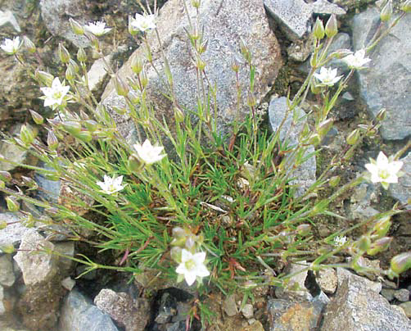
Мінуарція гостропелюсткова – Minuartia oxypetala (Woł.) Kulcz.
Дуже близький до широко поширеного голарктичного виду M. verna (L.) Hiern., але добре відрізняється перш за все загостреними та дещо коротшими (2,5–3,5 мм завд., а не 3,5–4,5 (5,5) мм) пелюсками квіток. Нині розглядається у складі роду Sabulina Rchb., нещодавно повторно виділеного з роду Minuartia (Dillenberger, Kadereit, 2014).
Sabulina oxypetala (Woł.) Mosyakin & Fedoronchuk, 2015, Phytotaxa, 231(1): 96; Федорончук, Мосякін, 2016, Укр. бот. журн., 73(2): 141.

Slide 22
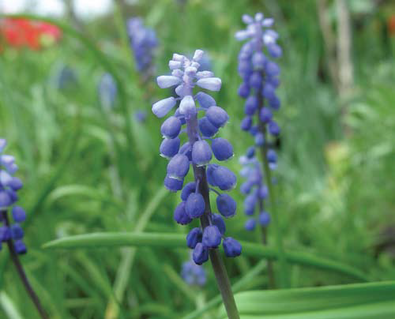
Гадюча цибулька гроноподібна – Muscari botryoides (L.) Mill.
Ми вважаємо, що у Закарпатті, а також, загалом, в Україні поширена окрема диплоїдна балкано-східнокарпатська раса M. botryoides, яку розглядаємо у ранзі окремого виду M. transsilvanicum.

Slide 23
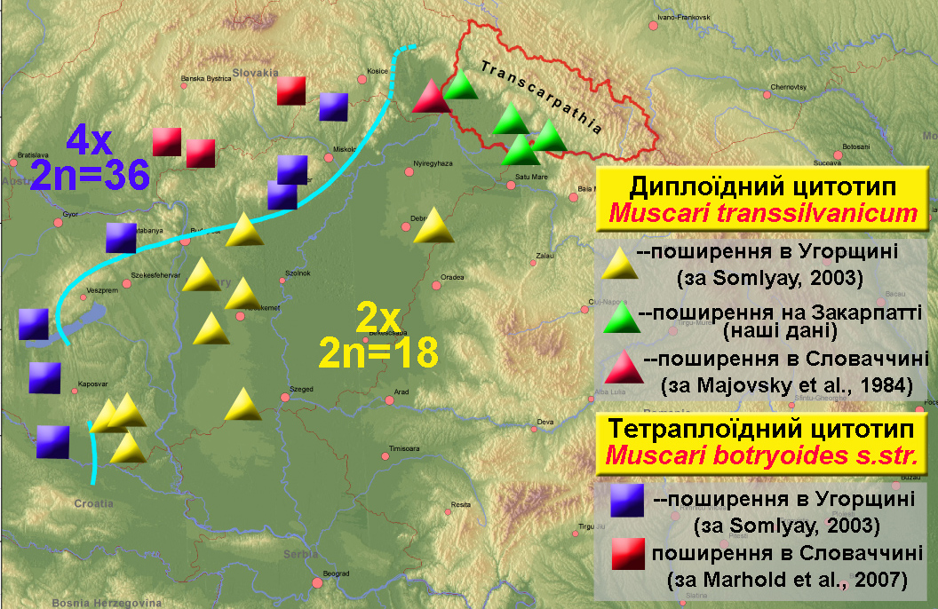
Просторовий розподіл двох цитотипів Muscari botryoides agg. з гіпотетичною лінією розподілу у Карпатському басейні

Slide 24
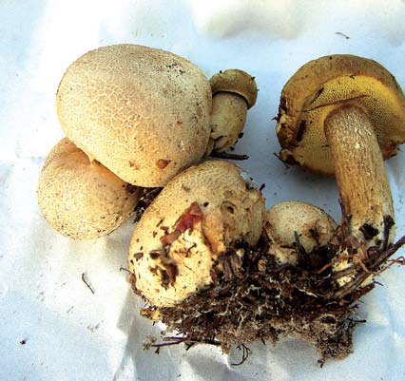
Моховик паразитний – Boletus parasiticus Bull.
Виділення окремого роду підтверджується молекулярної даними (Desjardin et al., 2009; Nuhn et al., 2013). Зокрема показано, що P. parasiticus утворює окрему кладу і є сестринським до великої групи інших болетоїдних грибів, які на сьогодні потрапили в різні роди, виділені з Boletus s.l. (рис. 4.6.). Отже, колишній Boletus parasiticus має наводитися як псевдомоховик паразитний (Pseudoboletus parasiticus (Bull.) Šutara). Цей вид легко впізнається у природі завдяки його специфічним екологічним особливостям – розвитку на плодових тілах Scleroderma citrinum Pers.

Slide 25
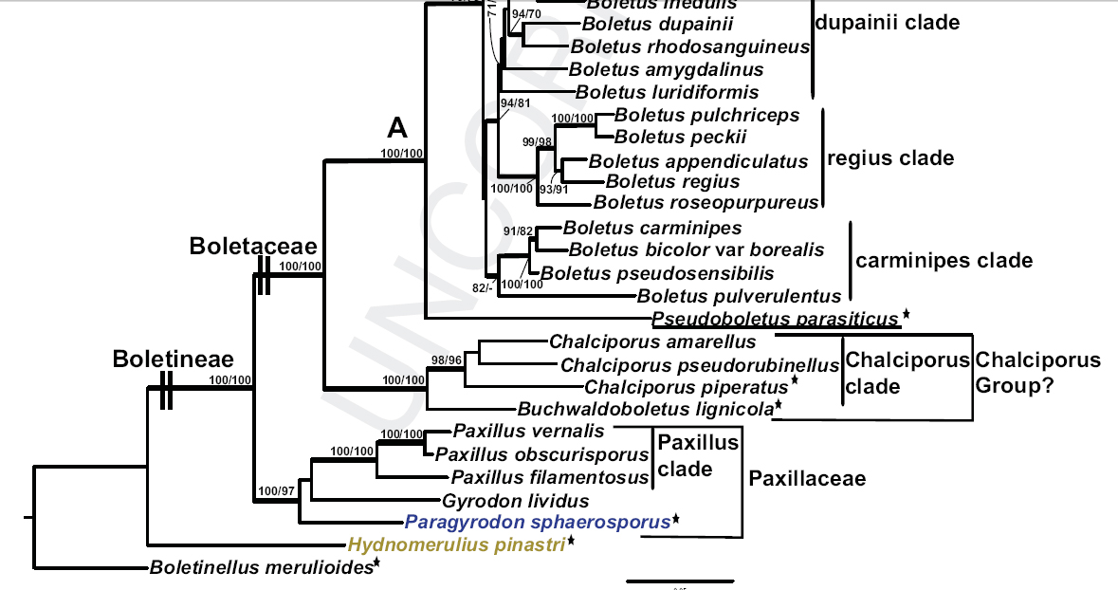
Фрагмент молекулярно-філогенетичного дерева, який демонструє правильність виділення роду Pseudoboletus (запозичено у Nuhn et al., 2013)

Slide 26
Характеристика 80 модельних видів згідно з розробленими методичними рекомендаціями щодо збору, підготовки і стандартизованої подачі матеріалів, які характеризують стан популяцій та еколого-ценотичні особливості видів, занесених до Червоної книги України (на основі результатів польових досліджень модельних видів рослин та грибів)
Пояснення до карт:
1 - гербарні дані після 1970 року
2 - гербарні дані до 1970 року
3 - літературні дані
4 - спостереження в природі

Slide 27
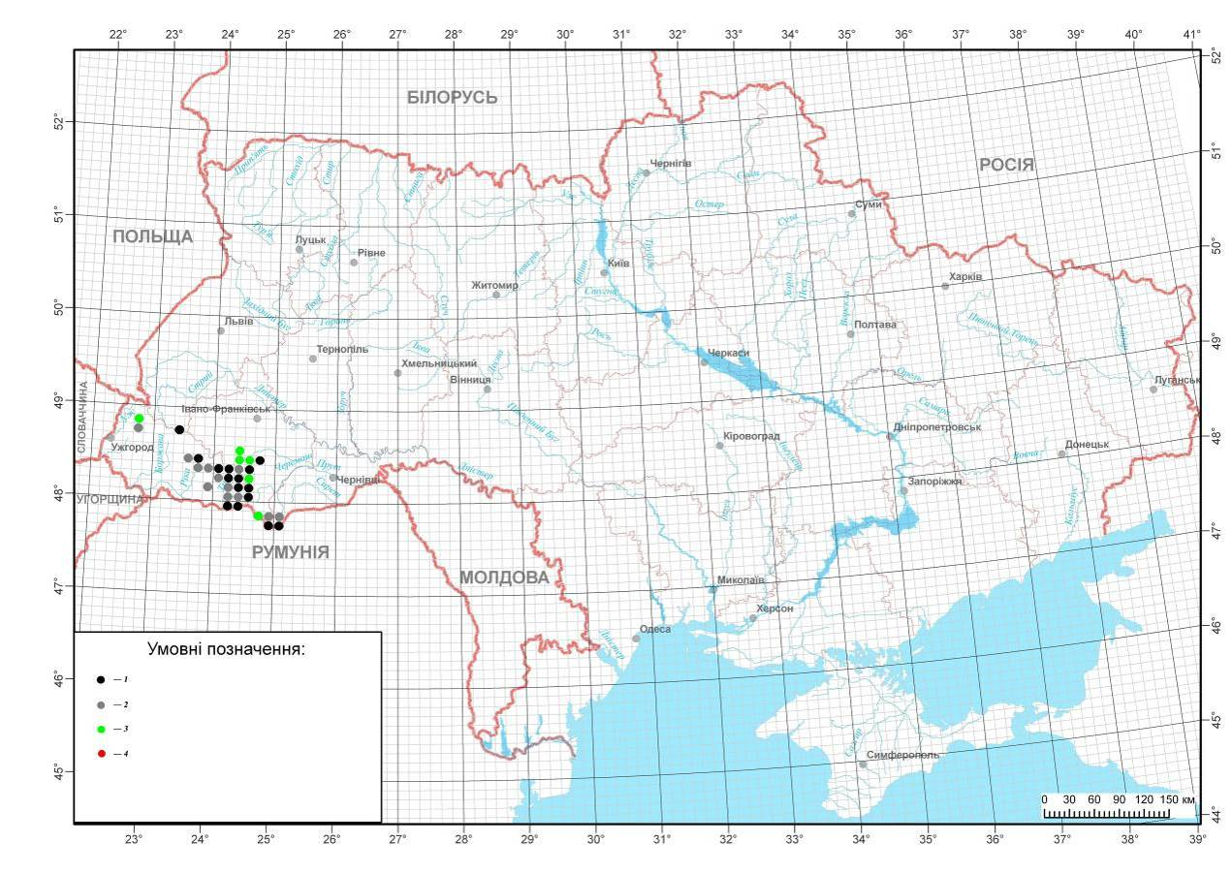
ТИРЛИЧ БЕЗ СТЕБЛОВИЙ – Gentiana acaulis L.
Природоохоронний статус. Вразливий, VU (Vulnerable)

Slide 28
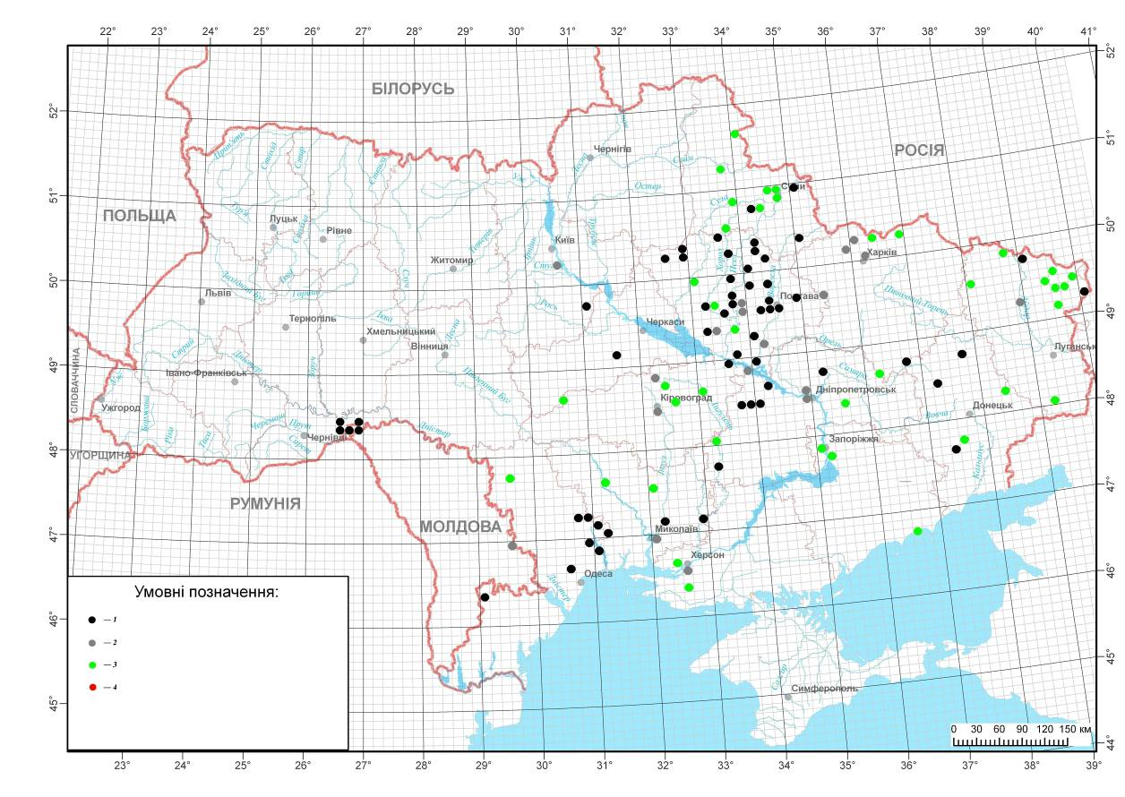
БРАНДУШКА РІЗНОБАРВНА (ПІЗНЬОЦВІТ РІЗНОБАРВНИЙ) – Bulbocodium versicolor (Ker Gawl.) Spreng.

Slide 29
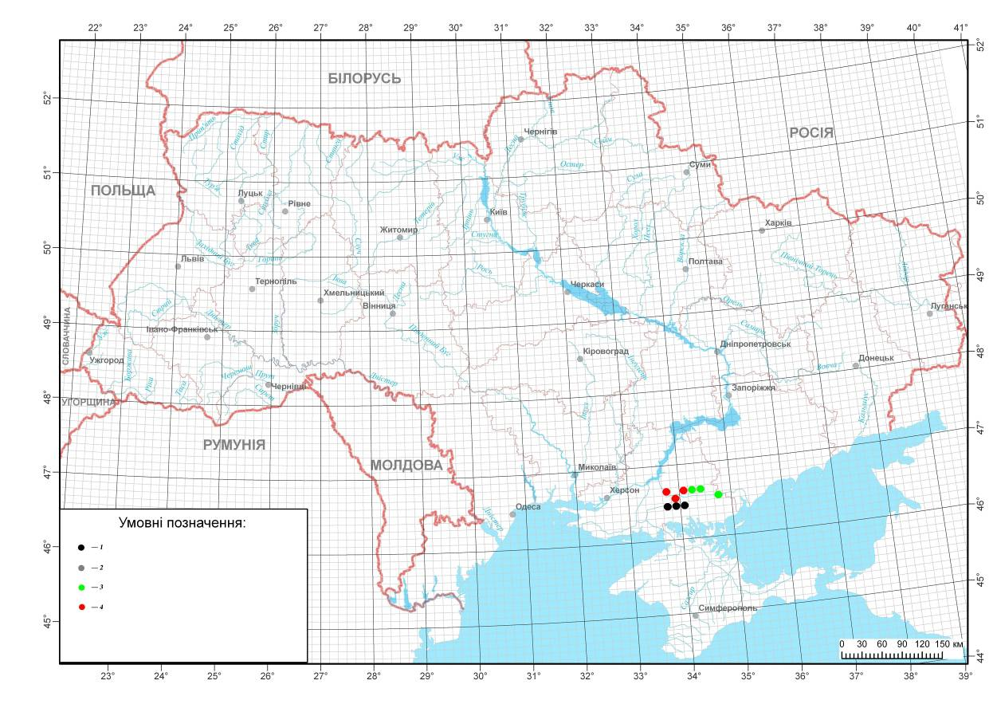
ЗАЛІЗНЯК СКІФСЬКИЙ – Phlomis scythica Klokov et Des.-Shost.

Slide 30
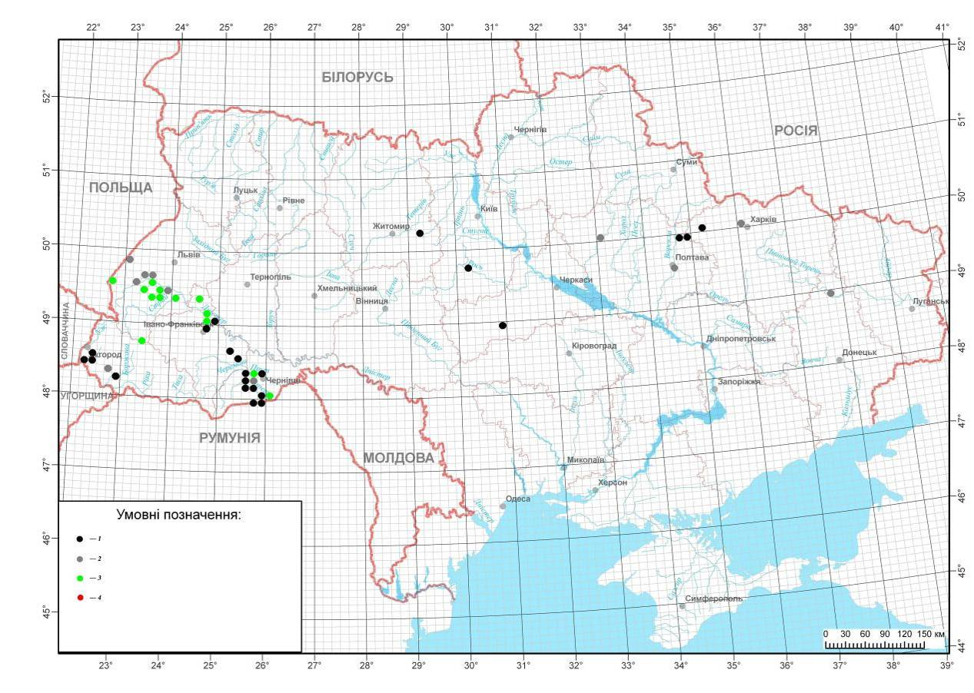
РЯБЧИК ШАХОВИЙ – Frittilaria meleagris L.

Slide 31
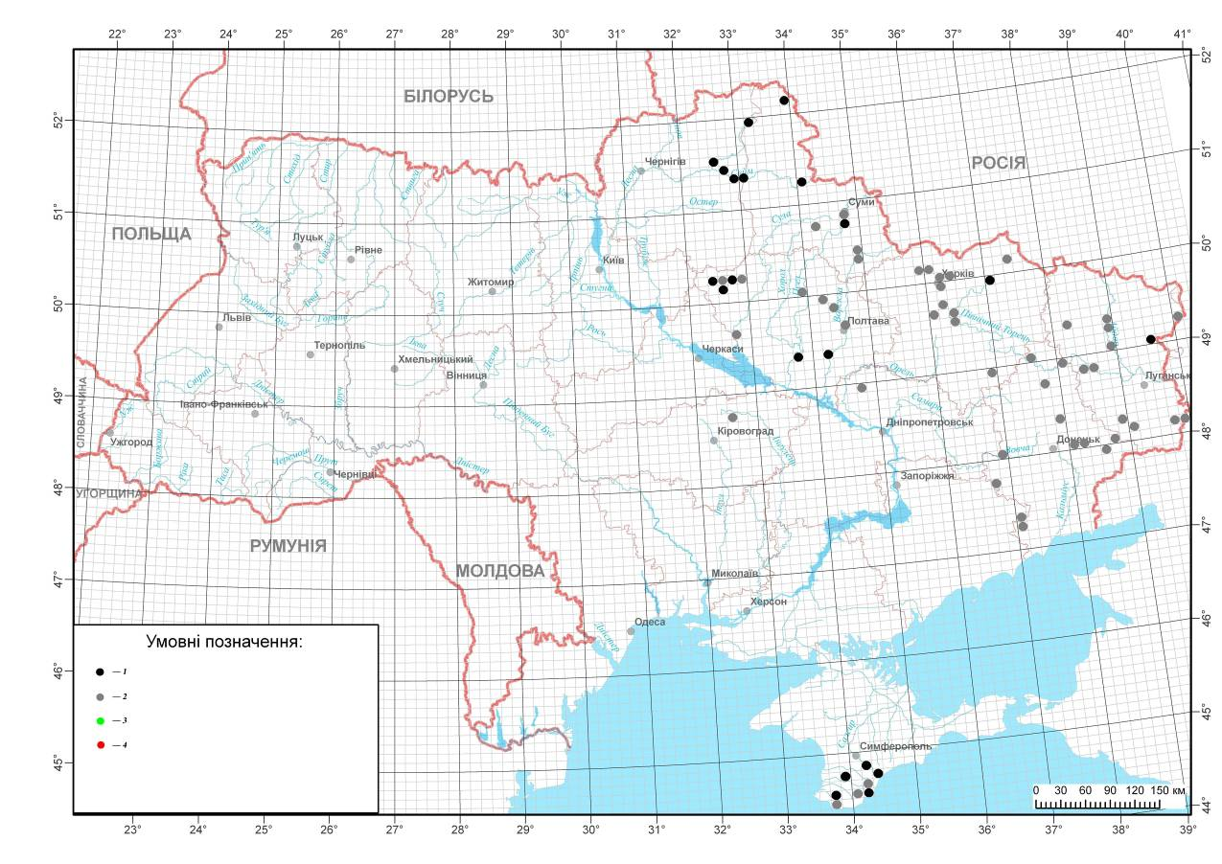
КОСАРИКИ ТОНКІ – Gladiolus tenuis M.Bieb.

Slide 32
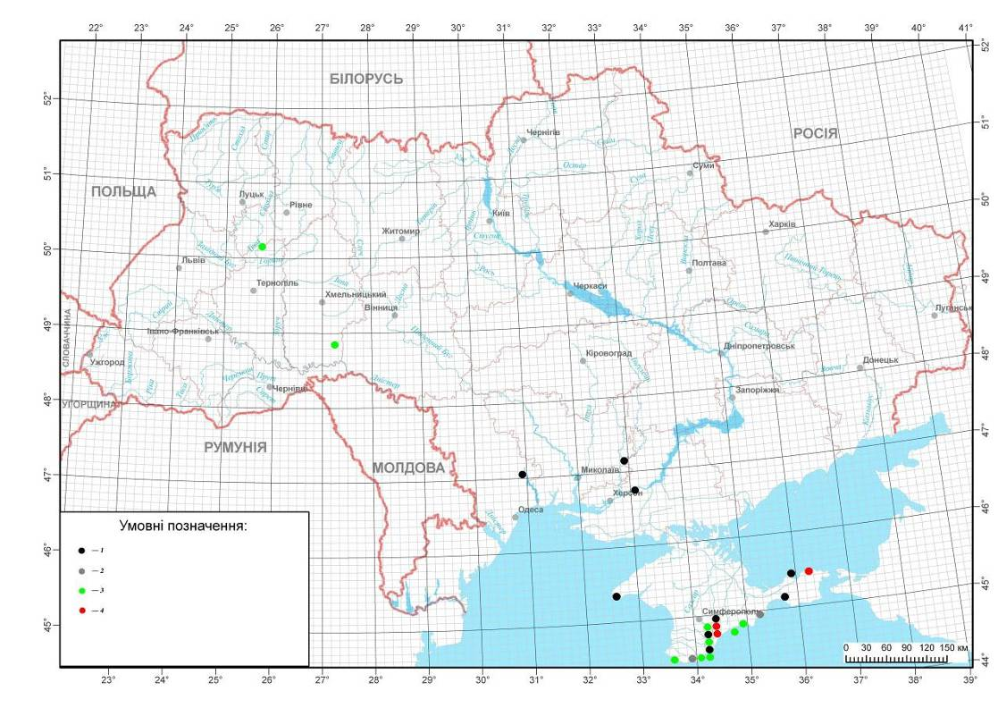
СКВАМАРІНА ЩЕТИНИСТА – Squamarina cartilaginea (With.) P. James

Slide 33

ЛЕПТОГІЙ ШРЕДЕРА – Leptogiums chraderi (Ach.) Nyl.

Slide 34
ПРОЕКТ ПЕРЕЛІКУ ВИДІВ РОСЛИН ТА ГРИБІВ ДЛЯ ВКЛЮЧЕННЯ ДО ЧЕРВОНОЇ КНИГИ УКРАЇНИ.
Судинні рослини
ВІДДІЛ MAGNOLIOPHYTA (ANGIOSPERMAE) – ПОКРИТОНАСІННІ
КЛАС LILIOPSIDA (MONOCOTYLEDONAE) – ОДНОДОЛЬНІ
Родина Осокові – Cyperaceae Juss
Куга колюча – Schoenoplectus pungens (Vahl) Palla
Пухівочка альпійська – Trichophorum alpinum (L.) Pers.
КЛАС MAGNOLIOPSIDA (DICOTYLEDONAE) – ДВОДОЛЬНІ
Родина бобові – Fabaceae
Солодушка крупноквіткова – Hedysarum grandiflorum Pall.
Родина Розові – Rosaceae
Таволга пиківська – Spiraea pikoviensis Błocki

Slide 35
ВОДОРОСТІ
ВІДДІЛ ЗЕЛЕНІ ВОДОРОСТІ – CHLOROPHYTA
Родина Фітофорацієві − Pithophoraceae Wittrock
Егагропіла лінея або ж «кладофора куляста» − Aegagropila linnaei Kütz
Родина Харові − Characeae S.F.Gray
Ліхнотамнус бородатий − Lychnothamnus barbatus (Meyen) Leonhardi
БУРІ ВОДОРОСТІ – OCHROPHYTA (PHAEOPHYCEAE)
Родина Стипокаулонові – Stypocaulaceae.
Галоптеріс мітлоподібний – Halopteris scoparia (L.) Sauv.

Slide 36
ГРИБИ
СУМЧАСТІ ГРИБИ – ASCOMYCOTA
Родина Піреноміцетні – Pyrenomycetaceae
Плектанія чорніюча – Plectania melastoma (Sowerby) Fuckel
Родина Ксилярієві – Xylariaceae
Поронія крапчаста – Poronia punctata (L.) Fr. (Peziza punctata L.)
БАЗИДІЄВІ ГРИБИ – BASIDIOMYCOTA
Родина Агарикові – Agaricaceae.
Баттаррея веселкоподібна – Battarrea phalloides (Dicks.) Pers. (Lycoperdon phalloides Dicks., Battarrea stevenii (Libosch.) Fr.)
Родина Агарикові – Agaricaceae
Монтанея промениста (піщана) – Montagnea radiosa (Pall.) Šebek
Амилоцистіс лапландський – Amylocystis lapponica (Romell) Bondartsev & Singer
Родина Фомітопсисові – Fomitopsidaceae
Поліпорус лапландський – Polyporus lapponicus Romell, Leptoporus lapponicus (Romell) Pilát)
Родина Гіменохетові – Hymenochaetaceae
Феллінідіум іржаво-бурий – Phellinidium ferrugineofuscum (P. Karst.) Fiasson & Niemelä
Родина Лентарієві – Lentariaceae
Кавінія біло-зелена – Kavinia alboviridis (Morgan) Gilb. & Budington
Родина Гнойовикові – Psathyrellaceae
Мітікоміцес рогоніжковий – Mythicomyces corneipes (Fr.) Redhead et A.H. Sm.

Slide 37
ЛИШАЙНИКИ
СУМЧАСТІ ЛИШАЙНИКИ – ASCOMYCOTA
Родина Мегаспорові – Megasporaceae
Агрестія зерова– Agrestia zerovii S. Y. Kondr., A. B. Gromakova et Khodos.
Родина Гіалектові – Gyalectaceae
Гіалекта берестова – Gyalecta ulmi (Sw.) Zahlnr. in Engler.
БАЗИДІЄВІ ЛИШАЙНИКИ – BASIDIOMYCOTA
Родина Гігрофілоів – Hygrophoraceae Lotsy
Ліхеномфалія зонтикова – Lichenomphalia umbellifera (L.) Redhead, Lutzoni, Moncalvo & Vilgalys
Родина Клавулінові – Clavulinaceae Donk
Мультиклавула слизиста – Multiclavula mucida (Pers.) R.H. Petersen

Slide 38
ВОДОРОСТІ
ВІДДІЛ ЗЕЛЕНІ ВОДОРОСТІ – CHLOROPHYTA
Родина Фітофорацієві − Pithophoraceae Wittrock
Егагропіла лінея або ж «кладофора куляста» − Aegagropila linnaei Kütz
Родина Харові − Characeae S.F.Gray
Ліхнотамнус бородатий − Lychnothamnus barbatus (Meyen) Leonhardi
БУРІ ВОДОРОСТІ – OCHROPHYTA (PHAEOPHYCEAE)
Родина Стипокаулонові – Stypocaulaceae.
Галоптеріс мітлоподібний – Halopteris scoparia (L.) Sauv.

Slide 39
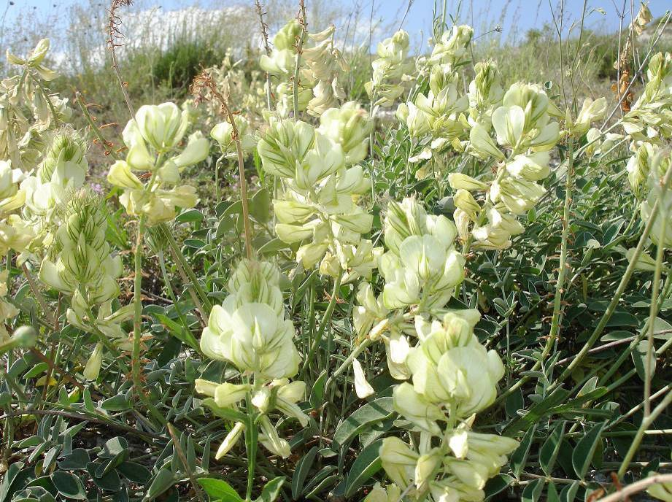
СОЛОДУШКА КРУПНОКВІТКОВА – Hedysarum grandiflorum Pall.
Наукове значення. Диз’юнктивно-ареальний ендемічний вид.
Причини зміни чисельності. Деградація первинних соснових угруповань з участю виду, розорювання, надмірний випас, видобування крейди і вапняків.

Slide 40
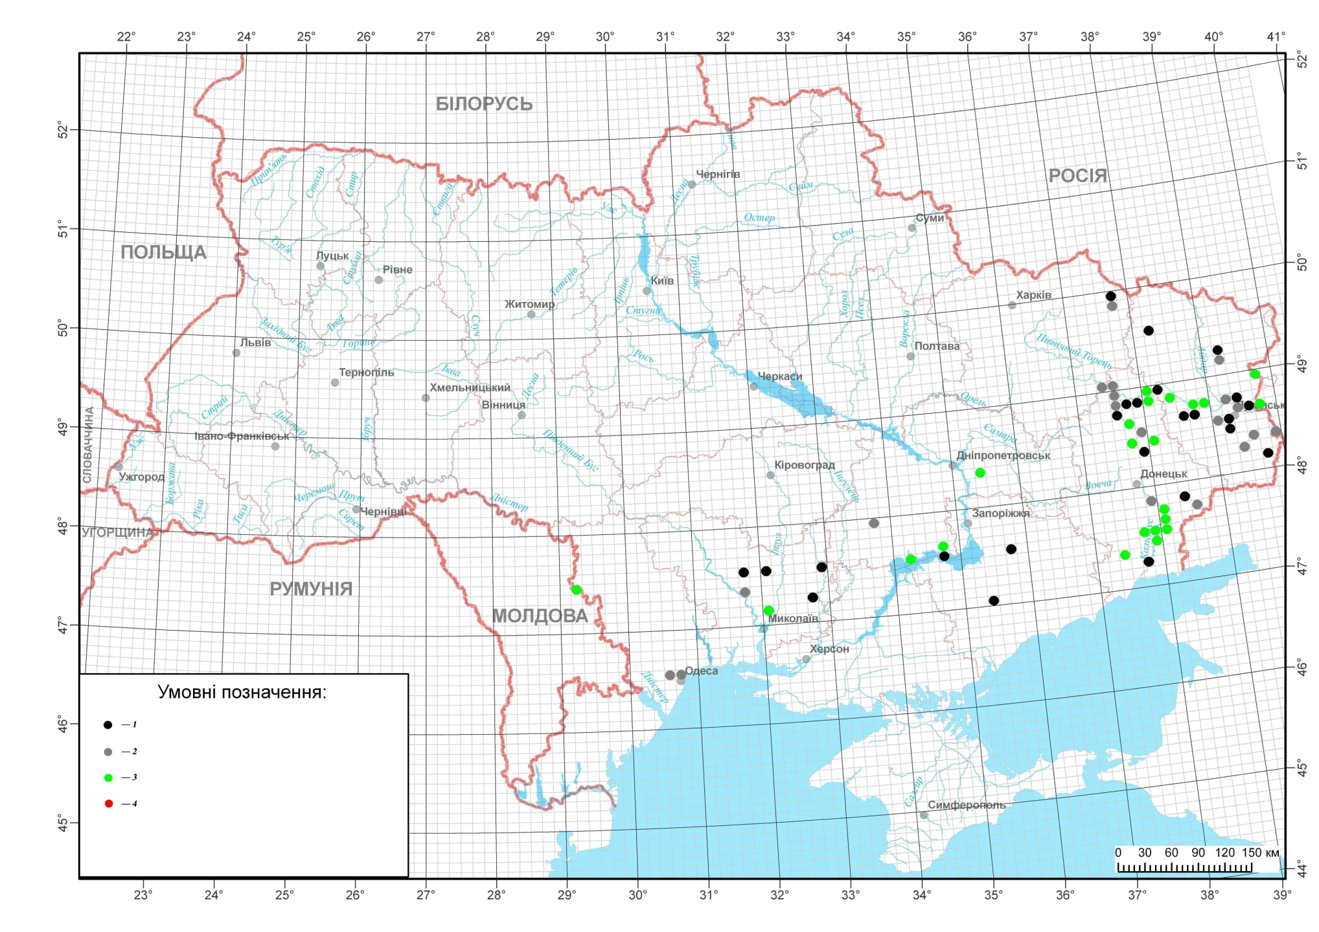

Slide 41
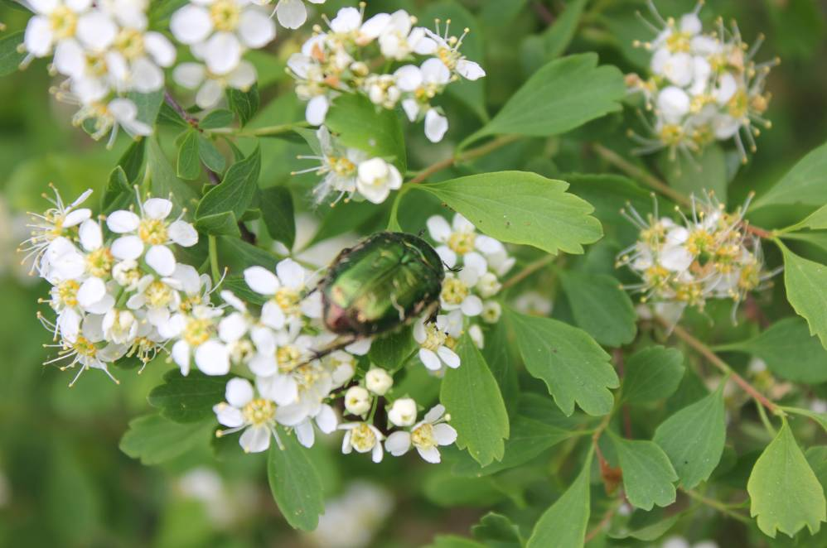
ТАВОЛГА ПИКІВСЬКА – Spiraea pikoviensis Błocki
Наукове значення. Вузьколокальний південно-подільський ендемік.
Причини зміни чисельності. Недостатнє насіннєве розмноження, чому перешкоджають щільний моховий покрив і товста підстилка з різнотрав’я. Існує реальна загроза зникнення популяції через заростання ділянки навколишніми деревами і кущами.

Slide 42
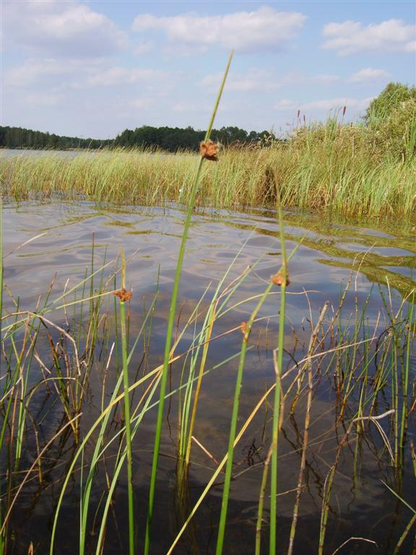
КУГА КОЛЮЧА – Schoenoplectus pungens (Vahl) Palla
Наукове значення. Рідкісний, євро-східноамериканський вид з диз’юнктивним ареалом.
Причини зміни чисельності. Вид з вузькою еколого-ценотичною амплітудою, що лімітована різними природними (зміна гідрологічних і фітоценотичних умов) та антропогенними (витоптування) чинниками.

Slide 43
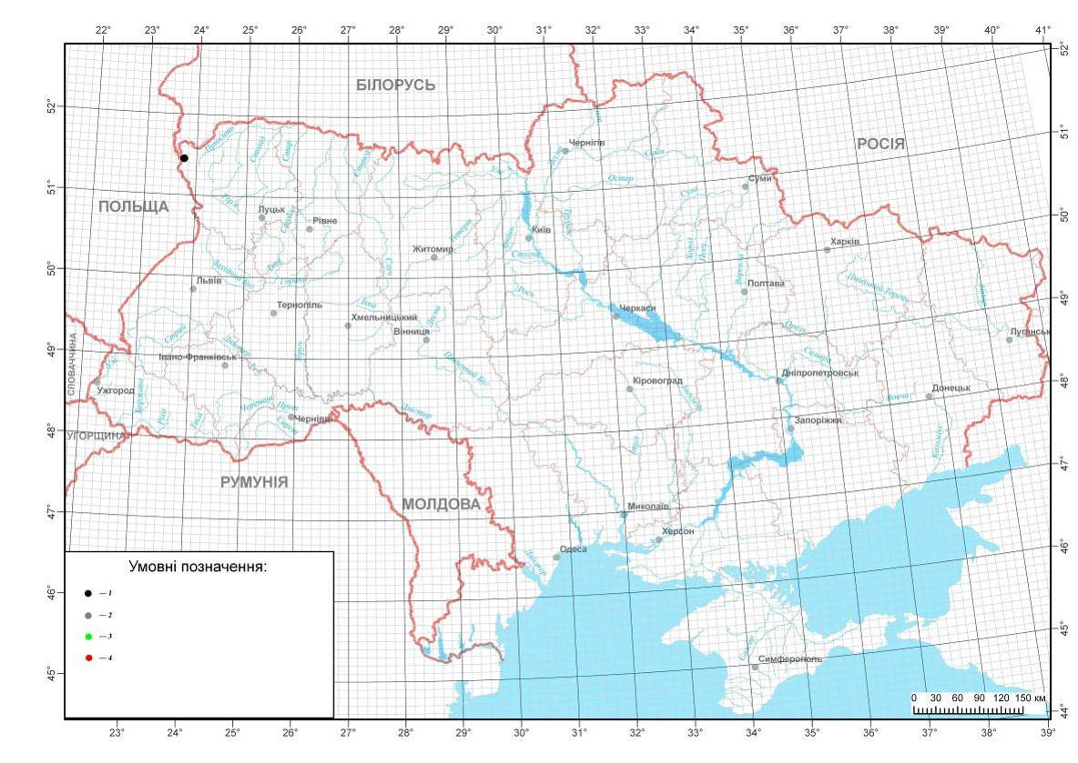

Slide 44
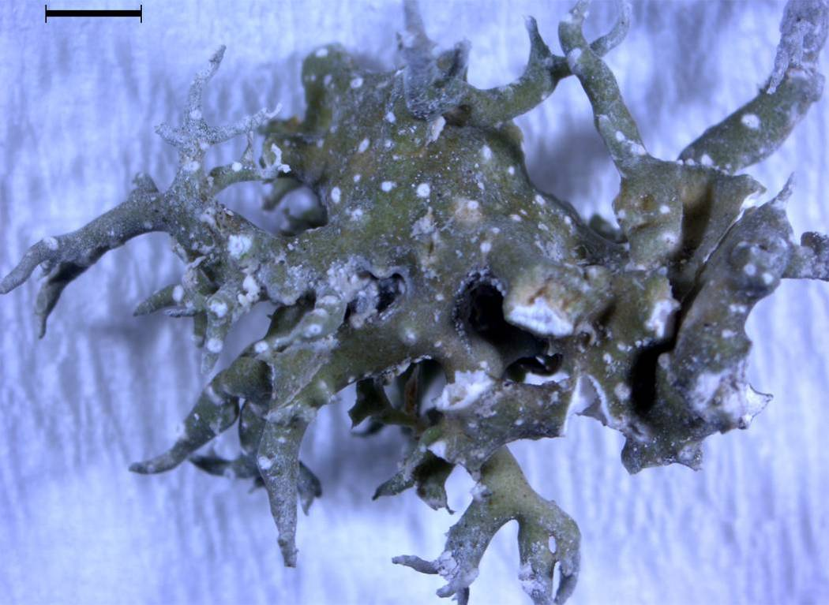
Агрестія Зерова– Agrestia zerovii S. Y. Kondr., A. B. Gromakova et Khodos.
Наукове значення. Ендемічний лишайник, що відомий поки-що з єдиного локалітету.
Причини зміни чисельності. Ерозія степових схилів, меліорація та знищення оселищ в результаті нерегульованого пасквільного навантаження.

Slide 45


Slide 46
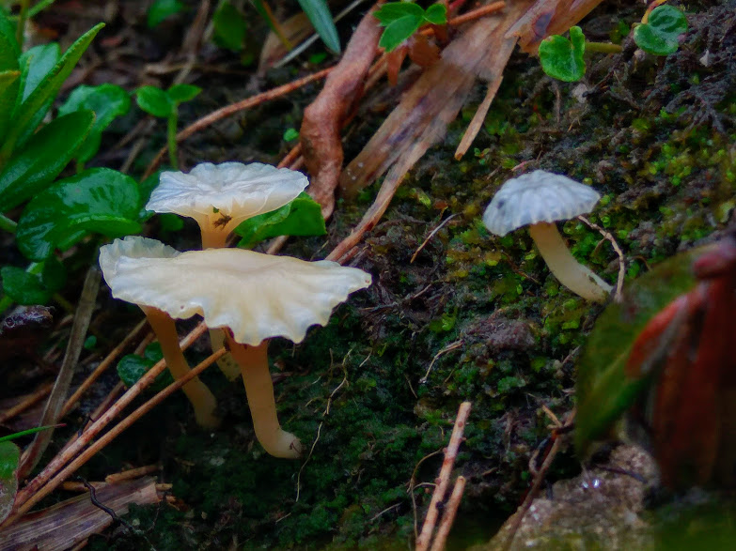
ЛІХЕНОМФАЛІЯ ЗОНТИКОВА – Lichenomphalia umbellifera (L.) Redhead, Lutzoni, Moncalvo & Vilgalys
Наукове значення. Один з трьох видів базидієвих лишайників, що відомі з території України.
Причини зміни чисельності. Знищення природних біотопів та порушення їх рівноваги, антропогенне навантаження, зокрема, витоптування.

Slide 47


Slide 48
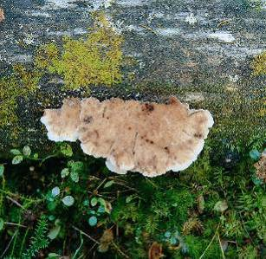
АМИЛОЦИСТІС ЛАПЛАНДСЬКИЙ – Amylocystis lapponica (Romell) Bondartsev & Singer
Наукове значення. Рідкісний циркумбореальний вид із диз’юнктивним ареалом. Індикатор старовікових природних ялинових лісів.
Причини зміни чисельності. Руйнування природних місцезростань (вирубування хвойних пралісів, нестача мертвої деревини).

Slide 49


Slide 54
Сонценасінник таємний – Heliosperma arcanum Zapał.
В літературі для флори України наводилося два види роду Heliosperma – H. carpaticum (Zapał.) Klokov (Клоков, 1952), описаний Г. Запаловичем (Zapałowicz, 1911) зі Східних Карпат та описаний ним же (Zapałowicz, 1911) з околиць м. Заліщики H. arcanum Zapał. (≡ Ixoca arcana (Zapał.) Ikonn.). Опис виду H. arcanum було зроблено за зборами G. Zipser,а, де рослини раніше зростали в розколинах вапнякових скель над Дністром (за протологом: «Zaleszczyki 1855, legit G. Zipser») За Запаловичем, вид найближче стоїть до татранського H. alpestre (Jacq.) Rchb. (зараз розглядається як синонім H. quadrifidum), проте добре відрізняється від останнього нижчими стеблами, хрящувато-зарубчастими листками, дрібнішими квітками, формою пластинки пелюсток (вгорі надрізані на чотири коротенькі частки). Після Zipser,а ці рослини ніхто більше не знаходив. Всі вказівки в літературі, зокрема й сучасні, про зростання цього виду на території України, не підтверджені. У гербаріях України (KW, LW, LWS, CHER, UU), а також в гербарії LE немає жодного екземпляру виду й неодноразові спроби пошуків рослин H. arcanum у природі (зокрема й наші) були безрезультатними. Тому вид на сьогодні можна вважати остаточно зниклим.

Slide 55
Осока затінкова – Carex umbrosa Host
Таким чином, у результаті проведеного еколого-фітоценотичного аналізу встановлено екологічну та фітоценотичну диференціацію C. umbrosa в Україні. Проявляючи загалом неоднаковий ступінь участі в різноманітних класах рослинності, осока затінкова, у залежності від рангу синтаксону, належить до групи характерних (діагностичних) видів. C. umbrosa за відношенням до основних екологічних параметрів належить до таких екологічних груп: геміокеаністів, субмезотермів, субомброфітів, гемікріофітів, гемісціофітів, гігромезофітів, гемігідроконтрастофобів, субацидофілів, семіевтрофів, гемікарбонатофобів, гемінітрофілів і геміаерофобів. Цей вид приурочений переважно до мезоевтрофних лісових і лучно-болотних угруповань, що належать до 5 класів рослинності, 5 порядків, 7 союзів та 8 асоціацій, а його фітоценотичний оптимум знаходиться в межах асоціацій Carici pilosae-Fagetum Oberd. 1957 і Carici pilosae-Carpinetum R. Neuhausl et Z. Neuhauslova 1964.

Slide 56
У результаті проведених досліджень з’ясовано, що більшість популяцій осоки затінкової в межах природоохоронних об’єктів Українських Карпат і Полісся є стабільними, відзначаються високою чисельністю, типовою віковою структурою та значним потенціалом до насіннєвого розмноження, що свідчить про ефективний режим їх збереження.
Незважаючи на значні площі та чисельність популяцій, C. umbrosa проте потерпає від надмірного рекреаційного навантаження, вирубування лісів, знищення екотопів. Тому важливого природоохоронного значення набуває збереження природних екотопів (оселищна охорона) цього виду шляхом ведення екологічного лісового господарства та постійного контролю за станом його популяцій. На підставі проведених комплексних (хорологічні, еколого-фітоценотичні, біоморфологічні, популяційні) досліджень, а також враховуючи східну межу ареалу поширення C. umbrosa в Україні та високу созологічну цінність угруповань за участю цього виду, пропонуємо застосувати до нього оселищний тип охорони. Разом з цим, подальше перебування C. umbrosa в Червоній книзі України є недоцільним, а її виключення з природоохоронного реєстру видів національної охорони не завдасть шкоди існуючим популяціям.

Slide 57
Сальвінія плаваюча – Salvinia natans (L.) All.

